Slide 1
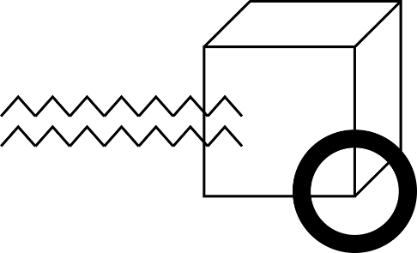
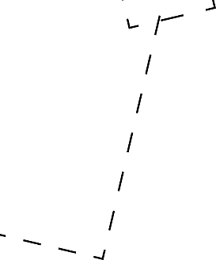

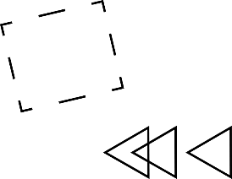
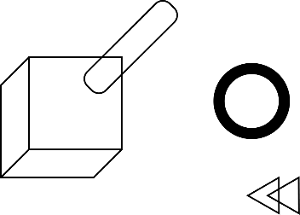

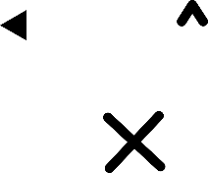

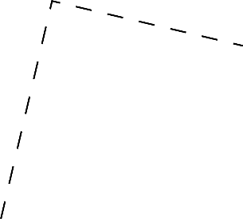
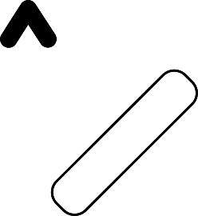
搜索树思想

Slide 2

搜索树
概念介绍
二叉搜索树（Binary Search Tree, BST）是一种常用的数据结构，在理想情况下，它可以
以logn的复杂度完成一系列修改和查询，包括：
插入一个数
删除一个数
查询某数的排名（排名定义为比该数小的数的个数+1）
查询指定排名的数
求某数的前驱（前驱定义为小于该数，且最大的数）
求某数的后继（后继定义为大于该数，且最小的数）
局限性
维护一个有序的数组，配合二分查找，也可以实现这些操作，但插入和删除的复杂度是O(n)
。相对地，链表可以O(1) 的插入和删除，但其他操作的复杂度不够优秀。二叉搜索树即BST对于以上每个操作，都拥有不差的复杂度。

Slide 3
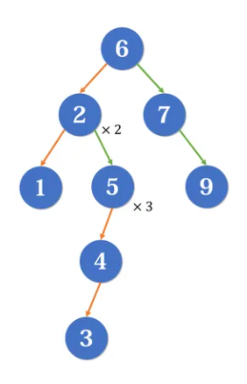
搜索树
概念介绍
例如，如果我们依次插入6、2、5、1、7、4、2、5、9、5，得到BST的结构如下：

Slide 4
搜索树
概念介绍
显然，二叉搜索树是一个二叉树，每个节点对应的左子树中的所有数都小于它，右子树中的所有数都大于它。而且每个节点对应的左右子树也是二叉搜索树（这是一个天然递归的结构）。由于我们这里维护的是可重集，所以每个节点还带有额外信息，即该节点储存的数出现的次数。此外，为了方便查询排名，我们还保存每个子树的大小。
现在我们分别实现上述的操作。
// L: 左子树根节点编号，R：右子树根节点编号，N：该节点储存的数出现的次数
// val：该节点储存的数，size：以该节点为根节点的子树的节点数目（即子树大小）
int L[MAXN], R[MAXN], N[MAXN], val[MAXN], size[MAXN], cnt = 1;

Slide 5
搜索树
插入
从根节点开始，递归地搜索。若插入的值小于当前节点的值，则向左搜；反之向右搜。这样最后如果找到一个已有节点，则令其计数+1；否则若到达空节点，则用该节点存储这个值。
Notes:
void insert(int v, int pos = 1) // 插入
{
size[pos]++; // 树大小+1
if (N[pos] == 0 && L[pos] == 0 && R[pos] == 0) // 空节点
{
val[pos] = v;
N[pos] = 1;
}
else if (v < val[pos]) // 向左搜索
{
if (L[pos] == 0) // 如果应该向左搜，但不存在左节点，则创建一个新节点
L[pos] = ++cnt;
insert(v, L[pos]);
}
else if (v > val[pos]) // 向右搜索
{
if (R[pos] == 0)
R[pos] = ++cnt;
insert(v, R[pos]);
}
else // 已经存在值相同的节点
N[pos]++;
}

Slide 6
搜索树
删除
这里直接采取惰性删除的方法：找到要删除的数，令其计数-1。这样写起来比较简单，不用进行较复杂的分类讨论，而且不会增加时间复杂度。
稍微注意一下，采取惰性删除时判断一个节点是不是空节点要用N[pos]==0 && L[pos]==0 && R[pos]==0 而不能仅仅判断N，因为N[pos]==0的点也可能是被删除的中间节点。（注意被删除的叶子节点可以当作空节点处理）
Notes:
void remove(int v, int pos = 1) // 删除
{
size[pos]--; // 树大小-1
if (v < val[pos])
remove(v, L[pos]);
else if (v > val[pos])
remove(v, R[pos]);
else
N[pos]--;
}

Slide 7
搜索树
求排名
因为排名被定义为比某数小的数+1，所以我们直接实现两个函数countl和countg，用来求比某数小的数的数量和比某数大的数的数量。（这两个函数后面也会用到）
以countl为例，我们递归地求。如果要找的值比当前节点小，则向左边搜；反之则向右边搜，但这时要加上size[L[pos]]+N[pos]，因为左子树和根节点的所有数都比要找的数小；如果要找的值恰好等于当前节点，则直接返回左子树的大小。
Notes:
int countl(int v, int pos = 1) // 求比某数小的数的个数
{
if (v < val[pos])
return L[pos] ? countl(v, L[pos]) : 0;
else if (v > val[pos])
return size[L[pos]] + N[pos] + (R[pos] ? countl(v, R[pos]) : 0);
else
return size[L[pos]];
}
int countg(int v, int pos = 1) // 求比某数大的数的个数
{
if (v > val[pos])
return R[pos] ? countg(v, R[pos]) : 0;
else if (v < val[pos])
return size[R[pos]] + N[pos] + (L[pos] ? countg(v, L[pos]) : 0);
else
return size[R[pos]];
}
int rank(int v)
{
return countl(v) + 1;
}

Slide 8
搜索树
求指定排名的数
与上面的方法类似，每个节点处判断应该往左边还是右边找，递归地往下搜寻。
Notes:
int kth(int k, int pos = 1) // 求指定排名的数
{
if (size[L[pos]] + 1 > k) // 答案在左，在左子树中找排名为k的数
return kth(k, L[pos]);
else if (size[L[pos]] + N[pos] < k) // 答案在右，在右子树中找排名为k - size[L[pos]] - N[pos]的数
return kth(k - size[L[pos]] - N[pos], R[pos]);
else
return val[pos];
}
注意，假如某个数的排名为2，且它出现了3次，那么这个函数传入2、3、4都会返回这个数，这也提供了一些方便。

Slide 9
搜索树
求前驱
根据我们kth函数的性质，直接找到排名比当前数小1的那个数即可。
int pre(int v) // 求前驱
{
int r = countl(v);
return kth(r);
}
Notes:
int countl(int v, int pos = 1) // 求比某数小的数的个数
{
if (v < val[pos])
return L[pos] ? countl(v, L[pos]) : 0;
else if (v > val[pos])
return size[L[pos]] + N[pos] + (R[pos] ? countl(v, R[pos]) : 0);
else
return size[L[pos]];
}
int countg(int v, int pos = 1) // 求比某数大的数的个数
{
if (v > val[pos])
return R[pos] ? countg(v, R[pos]) : 0;
else if (v < val[pos])
return size[R[pos]] + N[pos] + (L[pos] ? countg(v, L[pos]) : 0);
else
return size[R[pos]];
}
int rank(int v)
{
return countl(v) + 1;
}

Slide 10
搜索树
求后继
后继的排名则是小于等于当前数的数的数量+1。
int suc(int v) // 求后继
{
int r = size[1] - countg(v) + 1;
return kth(r);
}
Notes:
int countl(int v, int pos = 1) // 求比某数小的数的个数
{
if (v < val[pos])
return L[pos] ? countl(v, L[pos]) : 0;
else if (v > val[pos])
return size[L[pos]] + N[pos] + (R[pos] ? countl(v, R[pos]) : 0);
else
return size[L[pos]];
}
int countg(int v, int pos = 1) // 求比某数大的数的个数
{
if (v > val[pos])
return R[pos] ? countg(v, R[pos]) : 0;
else if (v < val[pos])
return size[R[pos]] + N[pos] + (L[pos] ? countg(v, L[pos]) : 0);
else
return size[R[pos]];
}
int rank(int v)
{
return countl(v) + 1;
}

Slide 11
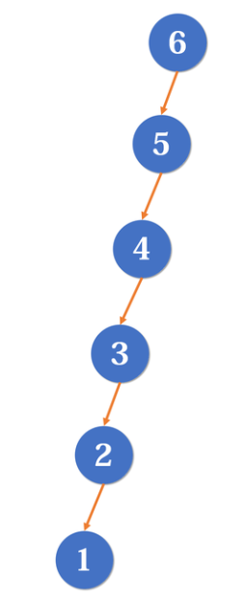
搜索树
总结
以上是二叉搜索树的介绍。然而，这种数据结构本身很少使用，因为它的各种操作复杂度是
O(h)，其中h为层数。只有在它大致平衡（平衡指所有叶子的深度趋于相同），才具有优秀的复杂度（当它是完全二叉树时，为 logn），然而这只是理想情况。假如我们依次加入6、5、4、3、2、1，BST的结构会是这样：
这样，BST就退化成了链表，复杂度变为O(n)。
为了使BST能够大致平衡，人们想了很多种改进方法，它们称为平衡树。

